Slide 1
Séjour 5ème à Germ-Louron Station de ski Peyragudes Du 6 au 10 Janvier 2020

Slide 2
Objectifs
L’EPS, par la pratique d’activités physiques, contribue au développement du citoyen et de l’élève autonome et responsable.
La pratique des Activités Physiques de Pleine Nature font partie du programme : se déplacer dans un milieu naturel inhabituel, agir en sécurité pour soi et pour les autres, respecter les règles.
Vivre en communauté loin des habitudes familiales.
Découvrir un paysage montagnard ainsi que les coutumes des habitants locaux.

Slide 3
Germ-Louron
Village situé dans les Pyrénées, dans la vallée de Louron, situé à 1339m d’altitude, moins de 40 habitants.
Germ est situé à 614 kms de Doué, soit 11h de route en bus (en comptant les arrêts).
Hébergement :
Association Accueil Sans Frontière,
Le Village 65240 Germ

Slide 4
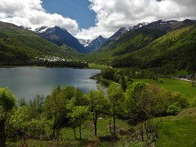

Slide 5
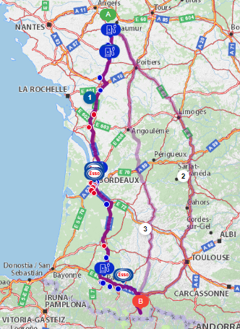
Transports Audouard
Itinéraire :
Doué la Fontaine
Niort
Bordeaux
Pau
Tarbes
Lannemezan

Slide 6
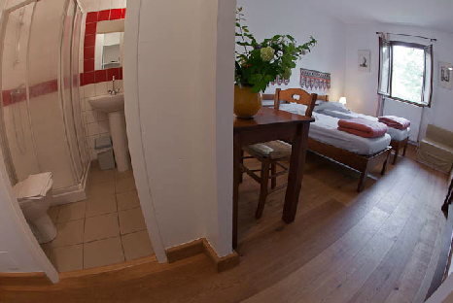
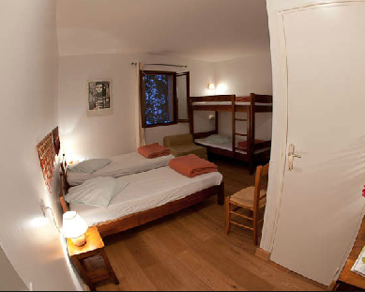
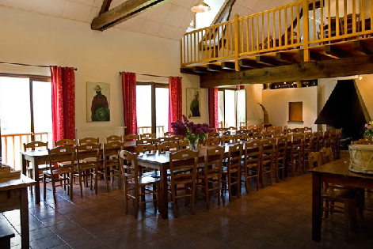
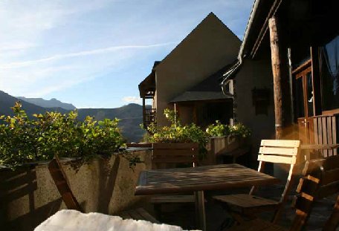
Hébergement

Slide 7
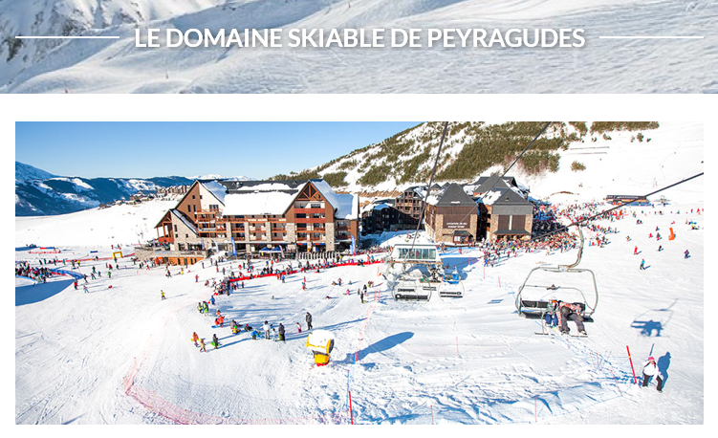
Station de ski de Peyragudes

Slide 8
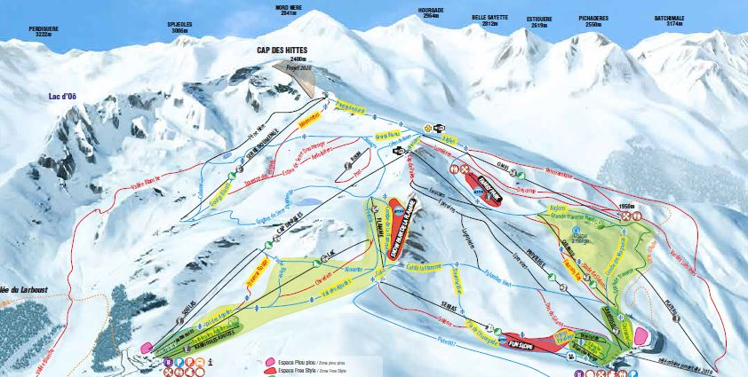
☞ Plan des pistes : 49 pistes, 18 remontées mécaniques.

Slide 9
☞ Programme de la semaine :
LUNDI | MARDI | MERCREDI | JEUDI | VENDREDI
Départ de Doué à 6h. Arriver à 17h. Prévoir un pique-nique ! | - Montée à la station. - Equipement matériel de ski. SKI 2h de cours encadrées par des moniteurs diplômés ESF (1 pour 12). | - Montée à la station. - Equipement matériel de ski. SKI 2h de cours encadrées par des moniteurs diplômés ESF (1 pour 12). | - Montée à la station. - Equipement matériel de ski. SKI 2h de cours encadrées par des moniteurs diplômés ESF (1 pour 12). | Rallye photo, orientation dans le village. → S’interroger sur la vie d’un petit village de montagne.
- Accueil - Découverte du centre et présentation de l’équipe - Installation | - Montée à la station. - Equipement matériel de ski. SKI 2h de cours encadrées par des moniteurs diplômés ESF (1 pour 12). | Découverte de la vallée : - Lecture de paysage. - Faune / flore. - Architecture. - Histoires de vies. A travers les chemins enneigés ! | - Montée à la station. - Equipement matériel de ski. SKI 2h de cours encadrées par des moniteurs diplômés ESF (1 pour 12). | Déjeuner au centre puis départ pour Doué à 14h. Panier repas fourni par le centre pour le soir. Arrivée 1h le samedi

Slide 10
☞ Ce qu’il faut emmener : - Un petit sac à dos : pique-nique, eau. - Médicaments + ordonnance : les donner à Mme Nicolleau avant de monter dans le bus. - 1 jeu de société - Nécessaire de toilette : serviette de bain, produit douche, brosse à dents, dentifrice. - Duvet ou drap du dessus - Pyjama, chaussons ou chaussures pour le centre. - 2 tenues pour la semaine : après la douche. Pour le ski: T-shirt manches longues résistant au froid. Pull chaud. Pantalon de ski ou combinaison. Blouson chaud et imperméable. Chaussettes de ski montant jusqu’aux genoux (mieux pour les chaussures de ski !). Eventuellement, collant en laine ou leggin. 1 paire de gants chauds et imperméables. Tour de cou ou écharpe. Lunettes de soleil ou masque. Baume à lèvres (contre le froid). Crème solaire indice très élevé (50). Chaussures pour la randonnée dans la neige. Bonnet  A éviter : - Bonbons / paquets de gâteaux. - Objets de valeur (responsabilité de la famille). - Argent (responsabilité de la famille). - Téléphone portable (responsabilité de la famille). Pas de connexion Wi-Fi au centre. - Appareil photo (des photos seront prises par les accompagnateurs : diaporama visible aux portes ouvertes du collège le samedi 18 Janvier).  Règlement : Pour rappel, le règlement du collège s’applique lors du voyage. . L’élève doit donc respecter tous les adultes du centre, les guides et les moniteurs ainsi que les accompagnateurs et le conducteur du bus. . Lors des pauses sur le trajet, les élèves doivent avoir un comportement adapté : se faire discret et respecter les temps de pause donnés.

Slide 11
Informations diverses
Accompagnateurs : Mmes Dupont, Nicolleau, Berson et M. Désile.
Horaires : Départ 6h devant le collège.
Venir à 5h30 (appel, récupération des ordonnances et médica-ments, mettre les bagages dans le bus).
Retour prévu vers 1h le samedi 11 janvier.
Nous vous appellerons en cas de changement d’heure.
En cas d’absence au séjour, merci de prévenir au 07 54 80 10 83 pendant les vacances.
Les élèves ont la possibilité d’acheter du miel ou du fromage de brebis local. En parler avec eux.
La répartition des chambres sera faite dans le bus : 2 à 5 lits / chambre.
.
Nous essaierons de mettre à jour régulièrement le site e-lyco du collège pour vous donner des nouvelles.

Slide 12
Questions ?
Pensez à récupérer la liste des affaires à emporter et à émarger.

